Slide 1
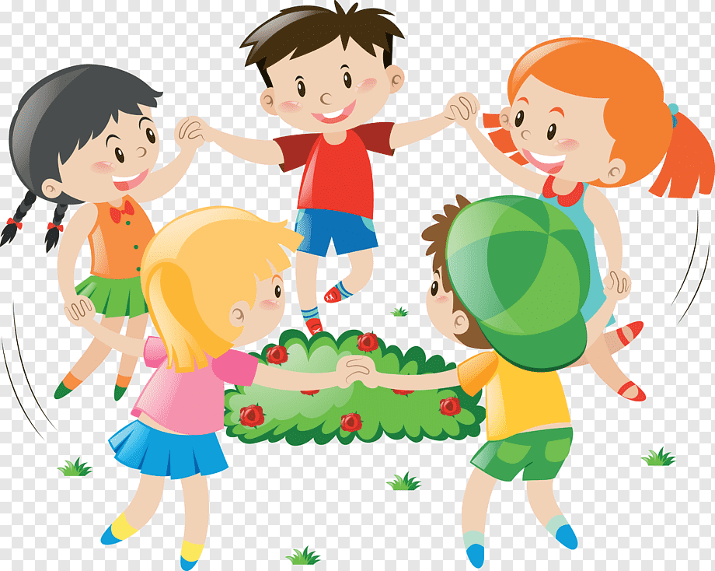
CAMPO FORMATIVO
DE LO HUMANO Y LO COMUNITARIO
Reconoce al ser humano interactuando con su comunidad mediante un proceso de construcción personal y social permanente, participando en colectividad de sus primeros años para acceder a una vida digna, justa y solidaria. Contribuyendo así al goce de un mayor bienestar.
PROFR. EDGAR

Slide 2
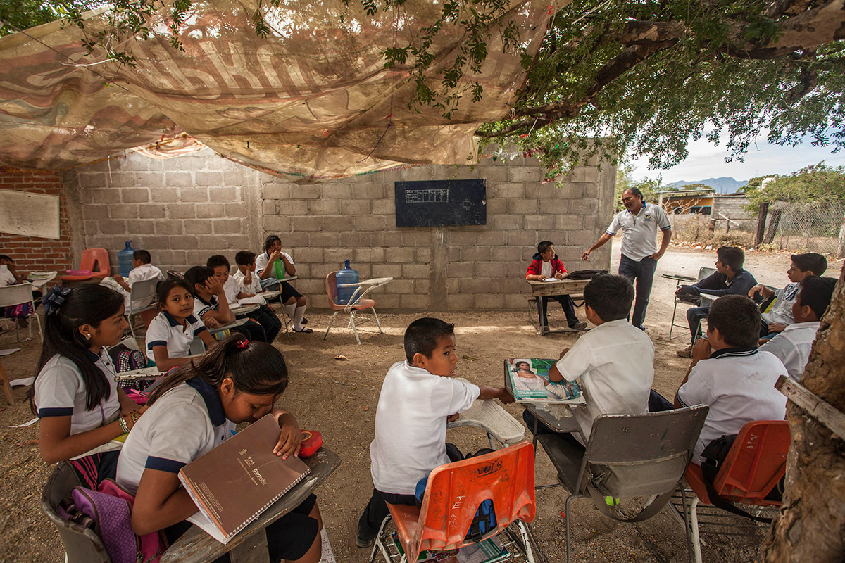
Objeto de aprendizaje
Las experiencias cognitivas, motrices, socio afectivas y creativas de NNA, tienen un papel relevante para favorecer en ellas y ellos:
La construcción de su identidad
Sentido de pertenencia
Conciencia de interdependencia
Conexión emocional
Compromiso ético para la satisfacción de sus necesidades humanas.
PROFR. EDGAR

Slide 3
Enfoques: formativo, contextualizado, sociocultural y situado.
DISCIPLINAS DEL CAMPO
Tecnologías
Educación física
Educación socioemocional
Tutorías (secundaria)
Vida saludable
PROFR. EDGAR

Slide 4
ESTE CAMPO DE LO HUMANO Y LO COMUNITARIO:
Brindan experiencias en las que alumnas y alumnos, desarrollan y fortalecen:
El conocimiento de sí y los demás
La comprensión de emociones y los afectos
El cuidado de la salud individual y comunitaria
El análisis crítico de situaciones y problemas sociales
La creatividad en la solución de problemas
El sentido de comunidad
MTRA. FLOR

Slide 5
Que comparten:
Una historia
Educación Primaria
NNA Se reconocen como parte de una comunidad
Valores y prácticas socioculturales
Avanzan en el autoconocimiento y la construcción de la imagen corporal
La comprensión de cambios físicos y emocionales
Autoconciencia de sus potencialidades afectivas, motrices, creativas de interacción, afectivas y solución de problemas
MTRA. FLOR

Slide 6
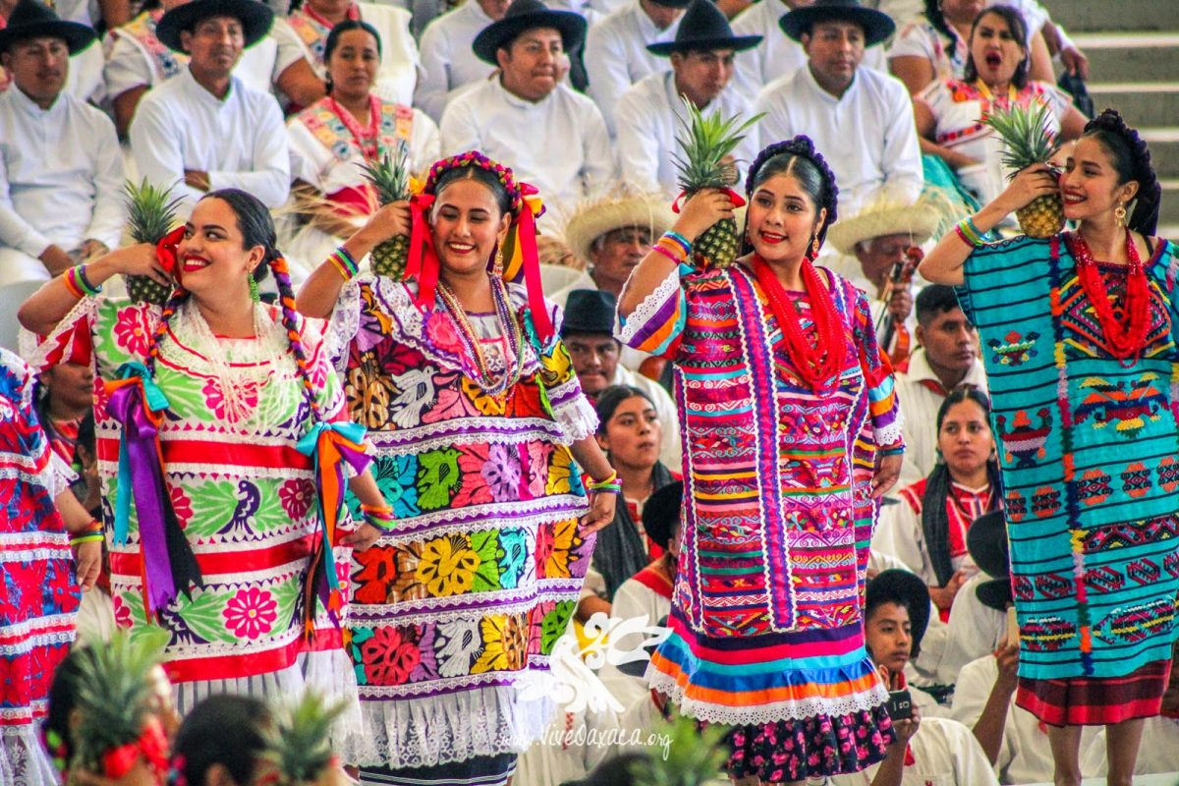
Se incorporan contenidos orientados a identificar, fortalecer y poner en práctica experiencias individuales y colectivas
Conocimientos
Saberes
Valores
Así como de las características del lugar en el que se encuentran.
MTRA. FLOR

Slide 7
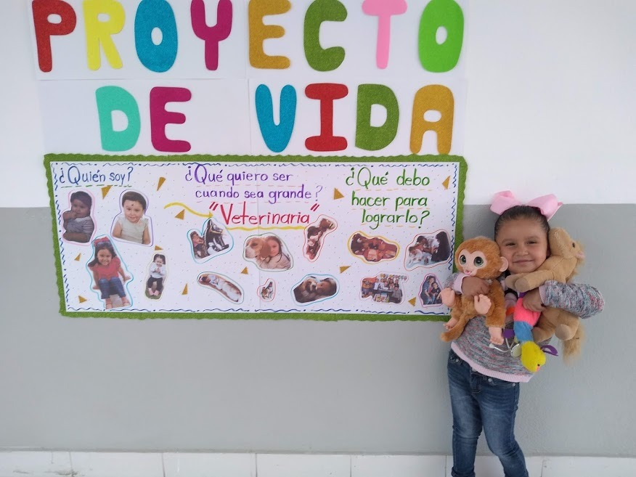
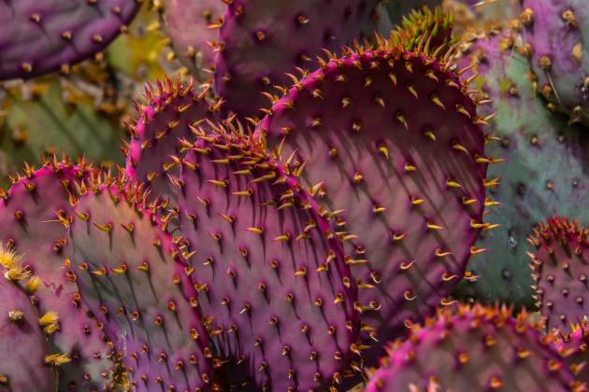
El propósito es que NNA exploren, comprendan, reflexionen e intervengan con base en sus posibilidades en prevención y atención a problemáticas asociadas a la vida saludable, la inclusión, la igualdad de género y la interculturalidad crítica en contextos inmediatos y futuros. Que adquieran conciencia de que sus acciones influyen en el buen vivir.
Lo humano y lo comunitario apuntan en la construcción de aprendizajes en la perspectiva del proyecto de vida de NNA para afrontar los retos que tienen en la familia, la escuela y la comunidad, lo que puede incidir positivamente en su confianza, seguridad, autonomía y en la posibilidad de resolver en lo individual y advertir en lo colectivo nuevos desafíos.
MTRA. FERNANDA

Slide 8
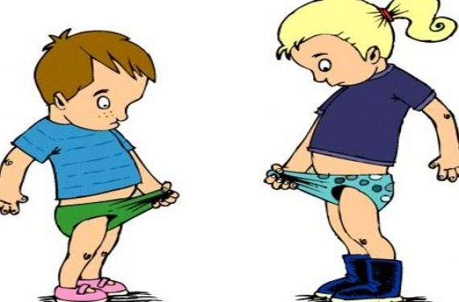
FINALIDADES DEL CAMPO
Está orientado a que NNA de manera gradual razonada, vivencial y consciente desde la etapa inicial, hasta el termino de la secundaria, logren lo siguiente:
Construyan su identidad personal mediante la exploración de gustos, intereses, necesidades, posibilidades, formas de entender e interactuar en diversos contextos sociales y naturales.
2. Conciban la sexualidad como resultado de una construcción cultural conformada por distintas maneras de pensar, representar y entender el cuerpo en su relación con la igualdad de género y la diversidad sexo genérica.
3. Desarrollen sus potencialidades afectivas, motrices, creativas de intervención y solución de problemas, reconociendo, valorando y respetando las de otras personas.
4. Fortalezcan capacidades perceptivo, físico y socio motrices y las que derivan del desarrollo creativo de la motricidad en relación con el cuerpo como espacio de cuidado y afecto.
MTRA. FERNANDA

Slide 9
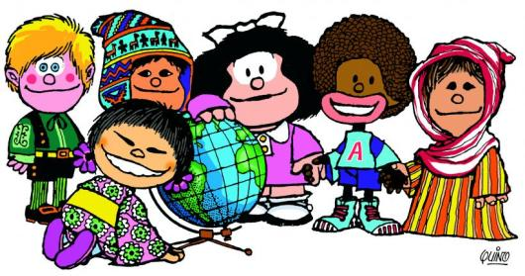
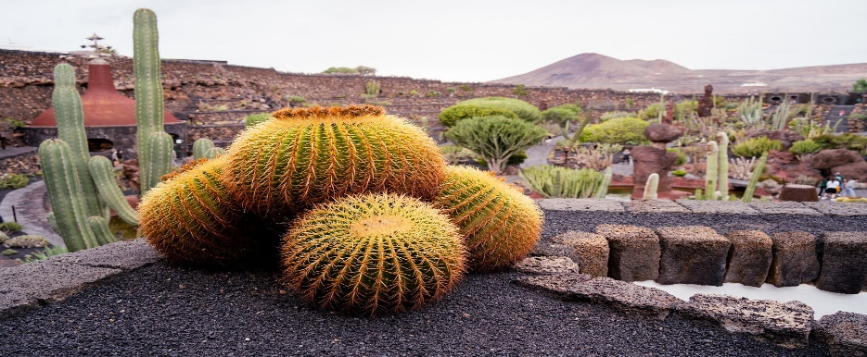
5. Reflexionen y comprendan su vida emocional y afectiva, así como la de las demás personas, como elementos constitutivos de relaciones de convivencia y potencial bienestar
6. Promuevan ambientes de convivencia sana y pacífica entre quienes integran la comunidad educativa identificando aquello que trastoque sus entornos.
7. Experimenten la importancia de cuidar, mejorar y preservar la salud, el entorno natural y social como una responsabilidad individual y colectiva que se presenta ante una vida caracterizada por la incertidumbre.
MTRA. FERNANDA

Slide 10
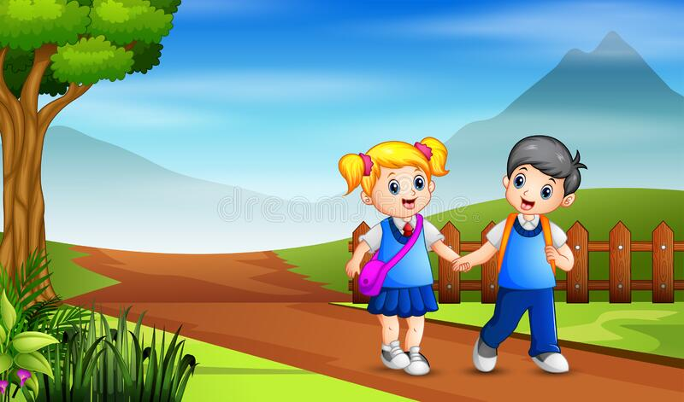
9. Actúen en la resolución de situaciones y problemas que están presentes en distintos contextos, recurriendo a saberes, capacidades y habilidades que se generen a partir del diálogo, familia, escuela y la comunidad.
10. Generen sentido de comunidad y fortalezcan los sentidos de pertenencia, aprecien la diversidad de identidades y reconozcan aspectos que comparten con otras personas al participar en la consecución de logros, la apropiación de valores y el diseño de proyectos para el beneficio colectivo.
Reflexionen y comprendan su vida emocional y afectiva así como las demás personas como elementos constitutivos de relaciones de convivencia y potencial bienestar.
PROFR. ALCINDO

Slide 11
¿Cómo contribuye el Campo Formativo: de lo humano y lo comunitario al perfil de egreso?
Facilitan al Educador tener intenciones educativas claras -qué competencias y aprendizajes pretende promover en sus alumnos- y centrar su atención en las experiencias que es importante que proponga).
PROFR. ALCINDO

Slide 12
ESPECIFICIDADES
FASE 5
Se caracterizan los NNA por una serie de cambios físicos, cognitivos, emocionales y sociales, e incide en su autoestima, identidad y sentido de pertenencia.
FASE 3
FASE 4
Conocimiento de sí y de los demás, a par tir de poner a prueba sus potencialidades afectivas, motrices, creativas de interacción y solución de problemas.
PROFR. ALCINDO
Se reconocen como parte de una
Identifiquen en ellos mismos y otras
Importancia de comprender formas de ser, pensar, actuar y relacionarse.
comunidad, entendida como un
y funciones de las emociones que expresan.
personas las características
colectivo que comparte una historia,
Cuidado de la salud individual y colectiva.
valores y prácticas socioculturales.
Tres escenarios; Familia , escuela y comunidad
Se reconoce el contexto; barrio, colonia y comunidad.
El contexto y la comunidad local se articula con la región, el estado y la
nación.
Hábitos saludables a partir de la alimentación de la región y la de otros estados y como cambia a partir del clima, el suelo, la fauna y la flora.
Hábitos saludables y prevención de situaciones de riesgo. .
.
Comprensión y gestión de las emociones e identifiquen el vínculo con la diversidad de estados de ánimo que vivencian.
La activación física y prácticas de
alimentación saludable son prioridades del Campo.
Desarrollo de la creatividad en la solución de situaciones y problemas.
Reconocimiento de necesidades compartidas.
Se promueve el conocimiento
del cuerpo y su cuidado.
Desarrollo del autoconocimiento y la
construcción de la imagen corporal y la comprensión de los cambios físicos y emocionales en su cuerpo.
Desarrollo de habilidades y talentos.
Cuidado de la salud y el medio ambiente
El uso de las tecnologías es importante para mejorar sus habilidades de comunicación e indagación
Aproximación al conocimiento de
la sexualidad.
Se sugiere utilizar las tecnologías
PROFR. ALCINDO
digitales.

Slide 13
PROPUESTAS PARA FAVORECER EL APRENDIZAJE
EN LA FASE 3
AFECTIVAS
MOTRICES
Las NN son considerados como seres sociales que, durante el proceso de aprendizaje, se apropian o reformulan saberes y conocimientos, mediante la participación en prácticas socioculturales reales, orientados y apoyados por las y los docentes.
Participación activa y colaboración de todos los sujetos involucrados en los procesos de aprendizaje.
Generar ambientes de aprendizaje armónico donde los NN expresen libremente sus emociones.
CREATIVAS
Desarrollan
potencialidades
INTERACCIÓN
SOL. DE PROBLEMAS
Es recomendable problematizar situaciones de la vida real articulando saberes, experiencias y conocimientos propios.
Se sugiere la realización de proyectos relacionados con problemáticas de salud y alimentación que se presenten en la comunidad.
PROFR. HUMBERTO

Slide 14
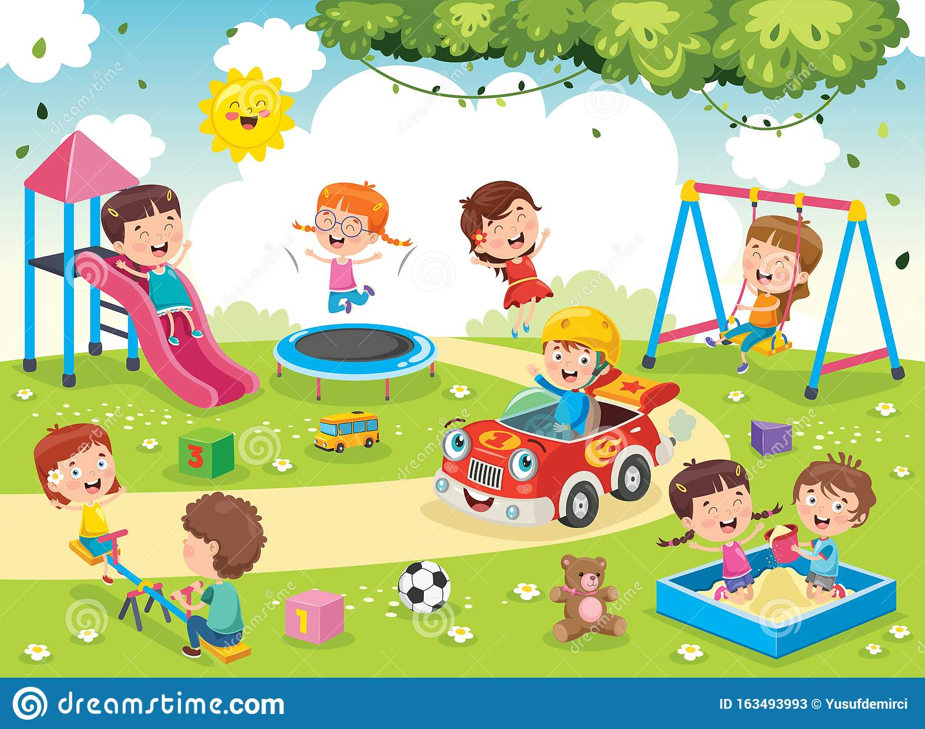
PROPUESTAS PARA FAVORECER EL APRENDIZAJE, FASE 4
La socialización es muy importante en esta etapa, por lo que las interacciones entre pares y la convivencia dan oportunidades a los NN de desarrollar un juicio crítico basado en el pensamiento lógico para expresar soluciones ante los conflictos
Es importante considerar en esta fase la implementación de actividades didácticas situadas, pues el desarrollo de las emociones se fortalecen en medio de las interacciones con distintos actores en el ámbito familiar, escolar y comunitario.
Implementar actividades para el desarrollo de la construcción de la imagen corporal (autoconocimiento, auto reconocimiento, autovaloración identidad y autoestima).
Implementar actividades lúdicas que impliquen un reto tanto persona como grupal.
Prácticas socioculturales durante los procesos de aprendizaje.
PROFR. HUMBERTO

Slide 15
PROPUESTAS PARA FAVORECER EL APRENDIZAJE, FASE 5
Solución de situaciones y problemas.-
Que analicen las experiencias que han tenido acerca del diseño de estrategias y acuerdos en situaciones de juego y cotidianas, así como las condiciones en las que se dieron y los resultados obtenidos, lo que les permita determinar posibles mejoras para impulsar formas de actuación y convivencia asertivas.
Se busca que se imaginen en distintas etapas de su vida, definan las aspiraciones que tienen y prevean las oportunidades y dificultades que podrían afrontar.
Se prioriza que reflexionen acerca de las ideas y prácticas culturales y el contexto en el que se han desarrollado para que las comprendan o resignifiquen.
Logren consensos orientados a impulsar una organización, participación y distribución equitativa de las tareas en la satisfacción de necesidades e intereses y la solución de problemas.
PROFR. HUMBERTO

Slide 16
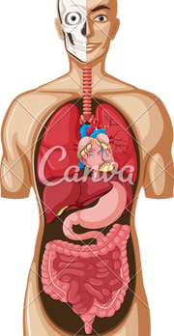
CONTENIDOS...
Fase 3
19 contenidos
2
Educación integral de la sexualidad.
1
Historia personal y familiar.
4
Estilos de vida activos y saludables.
5pensar, actuar y relacionarse.
Formas de ser,
3
Interacción motriz.
PROFR. ALFONSO

Slide 17
Fase 4
21
contenidos
CONTENIDOS...
Interacción motriz.
Toma de decisiones asertivas.
Entendimiento
mutuo en la
Higiene
escuela.
p a ra una
Construcción del proyecto de vida.
vida
saludable.
PROFR. ALFONSO

Slide 18
CONTENIDOS...
Fase 5
16 contenidos
1
La escuela
2
Equidad de género.
como ventana hacia el futuro.
Toma de decisiones ante la
4
Educación integral de la sexualidad.
3
Interacción motriz.
5
vida.
PROFR. ALFONSO

Slide 19
Contenidos | Procesos de desarrollo de aprendizajes de Primer grado | Procesos de desarrollo de aprendizajes de Segundo grado
Construcción del proyecto de vida | Explica situaciones cotidianas que se presentan en la escuela y la casa, con la intención de proponer acuerdos que generen una mejor convivencia. | Explora necesidades e intereses al expresar lo que significan individual y colectivamente para definir metas a lograr que contribuyan a su atención.
Educación integral de la sexualidad | Reflexiona acerca de las diversas formas de ser y actuar de hombres y mujeres a partir de distintas situaciones cotidianas, para reconocer manifestaciones en favor de una interacción y convivencia sana. | Diferencia manifestaciones y prácticas presentes en distintos ámbitos (escolar, laboral, social, cultural u otros), para reconocer aquellas que inciden en la construcción de la identidad de género.
Capacidades y habilidades motrices | Utiliza patrones básicos de movimiento ante situaciones que implican explorar los diferentes espacios, el tiempo y los objetos, para favorecer el conocimiento de sí. | Combina diversos patrones básicos de movimientos para actuar con base en las características de cada juego o situación.
Estilos de vida activos y saludables | Participa en diferentes juegos para explorar alternativas que le permitan mantener una vida activa y saludable. | Reconoce propuestas lúdicas o expresivas que fomentan su disfrute y práctica cotidiana para favorecer una vida activa y saludable.
PROFR. RUBÉN

Slide 20
Contenidos | Procesos de desarrollo de aprendizajes de Tercer grado | Procesos de desarrollo de aprendizajes de Cuarto grado
Construcción del proyecto de vida | Reflexiona acerca de logros cotidianos, académicos y emocionales, así como los aspectos que inciden en estos y los retos que tiene, para valorar su nivel de independencia y replantear sus metas. | Reconoce cambios en sus necesidades, intereses y logros, para ajustar metas y diseñar estrategias que permitan cumplirlas.
Educación integral de la sexualidad | Explora formas de vivir y sentir el cuerpo, así como de los afectos, para identificar la diversidad de expresiones que agradan, incomodan y/o ponen en riesgo la integridad de las personas. | Valora y aprecia las formas de expresar el carácter y los afectos para tomar decisiones orientadas a salvaguardar su integridad.
Capacidades y habilidades motrices | Adapta sus movimientos, de acuerdo con los elementos básicos de los juegos, para responder a las condiciones que se presentan. | Pone en práctica sus habilidades motrices en situaciones lúdicas, individuales y colectivas, para valorar la diversidad de posibilidades que contribuyen a mejorar su actuación.
Estilos de vida activos y saludables | Socializa actividades físicas que practica de manera cotidiana, con la intención de valorar su incidencia en el bienestar y cuidado de la salud. | Organiza juegos y otras actividades físicas, para analizar avances y logros personales o grupales, en favor de asumir una vida saludable.
PROFR. RUBÉN

Slide 21
Contenidos | Procesos de desarrollo de aprendizajes de Quinto grado | Procesos de desarrollo de aprendizajes de Sexto grado
Construcción del proyecto de vida | Replantea las formas de satisfacer las necesidades e intereses, para promover la autodeterminación orientada al cumplimiento de metas. | Valora sus logros y retos afrontados en la historia personal para definir aspiraciones y acciones a realizar ante nuevas etapas de la vida.
 | Analiza los intereses individuales y aquellos que comparte, para identificar situaciones en las que se requiere pedir apoyo y en las que se pueden acordar propuestas conjuntas. | Valora logros y cambios en gustos, necesidades, intereses y habilidades actuales, para reestructurar metas que favorezcan el desarrollo personal y social.
Educación integral de la sexualidad | Intercambia experiencias acerca de sensaciones de placer o displacer que se presentan en la interacción, para argumentar las causas y prever situaciones de riesgo. | Reflexiona sobre sus acciones, decisiones e implicaciones en la interacción, para valorar placeres y displaceres que se experimentan en favor del bienestar.
Capacidades y habilidades motrices | Reconoce posibilidades y límites al participar en situaciones de juego e iniciación deportiva, individuales y colectivas, para valorar su desempeño y determinar posibles mejoras. | Aplica sus capacidades, habilidades y destrezas motrices al organizar y participar en situaciones de juego e iniciación deportiva, para favorecer su disponibilidad corporal.
Estilos de vida activos y saludables | Plantea alternativas de actividades físicas que puede practicar dentro y fuera de la escuela, con la intención de desarrollar un estilo de vida activo. | Evalúa los factores que limitan la práctica constante de actividades físicas, para implementar opciones que permitan superarlos a lo largo de la vida.
PROFR. RUBÉN

